Slide 1
قوانين مندل للوراثة

Slide 2
الوحدة 4
التكاثر الجنسي وعلم الوراثة –الصف العاشر العام

Slide 3
الأهداف
توضيح أهمية تجارب مندل في دراسة علم الوراثة.
يلخص قانون انعزال الصفات وقانون التوزيع الحر.
يتوقع احتمالات الأبناء الناتجة عن التزاوج مستخدمًا مربع بانيت.

Slide 4
المفردات الجديدة
الأليل
السائد
المتنحي
متماثل / متخالف الجينات
الطراز الجيني
الطراز المظهري
قانون الانعزال
قانون التوزيع الحر
الهجين

Slide 5
سؤال :لماذا نجح مندل في حل لغز الوراثة ؟
في عام 1866 نشر النمساوي جريجور مندل نتائجه عن طريقة الوراثة في نبات بازلاء الحدائق
الوراثة :انتقال الصفات الوراثية من جيل الى جيل .
يعتبر العالم مندل مؤسس علم الوراثة

Slide 6
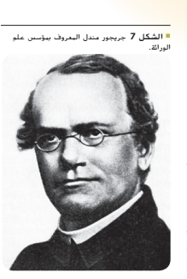
بسبب نوع الكائن الذي اختاره للدراسة وهو نبات البازلاء
نبات البازلاء نبات نقي السلالة وهذا يعني انه :
1- نبات ينتج أبناء لها شكل واحد من الصفة يتلقح عادة تلقيح ذاتي
2- يتكاثر نبات البازلاء بطريقتين :
الاخصاب الذاتي | الاخصاب الخلطي
يتحد مشيج ذكري مع مشيج انثوي من الزهرة نفسها يحدث تلقائيا | يحدث يدويا أي نقل المشيج الذكري الى المشيج الانثوي
علم الوراثة :علم انتقال الصفات الوراثية على يد مندل الذي يعتبر مؤسسه.

Slide 7
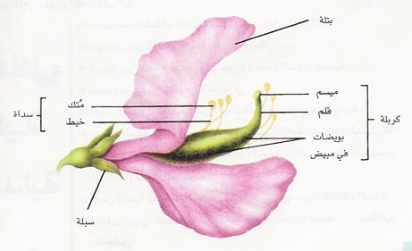
نشاهد هنا صورة لزهرة البازلاء
لاحظ وجود نوعين من التراكيب التكاثرية ( السداة ) العضو الذكري و(الكربلة ) العضو الانثوي

Slide 8
وراثة الصفات :
الوراثة
هي انتقال الصفات الوراثية من جيل إلى جيل آخر
لاحظ مندل أن سلالات معينة في نبات البازلاء تنتج أشكالاً محددة من الصفة جيلاً بعد جيل.
مثلًا :
بعض السلالات تنتج بذورًا خضراء دائمًا وبعضها ينتج بذورًا صفراء دائمًا
لفهم آلية توارث هذه الصفات
جرى تلقيحًا خلطيًّا بنقل الأمشاج الذكرية من زهرة نبات بازلاء أخضر البذور
إلى عضو التأنيث في زهرة نبات بازلاء آخر أصفر البذور.

Slide 9
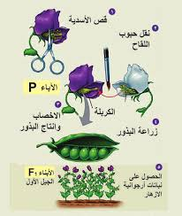
سؤال :كيف تجنب مندل حدوث التلقيح الذاتي
بإزالة أعضاء التذكير او المتوك عن الازهار

Slide 10
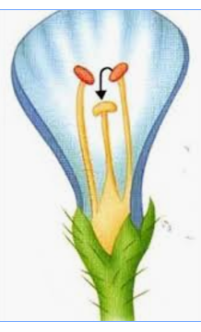
التلقيح في النباتات نوعان :-
2- الخلطي
وهو إنتقال الأمشاج الذكرية ( حبوب اللقاح) من العضو الذكري للزهرة الى العضو الأنثوي لزهرة نبتة أخرى
1- الذاتي
وهو إنتقال الأمشاج الذكرية ( حبوب اللقاح) من من العضو الذكري للزهرة الى العضو الأنثوي لزهرة النبتة نفسها

Slide 11
الجيل الأول والجيل الثانى
اطلق مندل على حبوب نبات البازلاء الخضراء والصفراء جيل الإباء ويرمز له بالحرف P
جيل الأبناء سماه مندل الجيل الأول F1 اما الجيل التالي سمي الجيل الثاني F2
الجيل الأول نتج عن طريق التلقيح الخلطي وكان جميعه يحمل الصفة السائدة اما الجيل الثاني نتج عن طريق التلقيح الذاتي وكان يحمل نسبة (3:1 )

Slide 13
درس مندل سبع صفات مختلفة لنبات البازلاء هي :
لون البذرة
لون الزهرة
لون القرن
شكل البذرة (ملمسها)
شكل القرن
طول الساق
موقع الزهرة
وجد أن جميع أفراد النباتات الناتجة عن تلقيح الجيل الأول تلقيح ذاتي تُظهر النسبة 1:3في الجيل الثاني

Slide 14
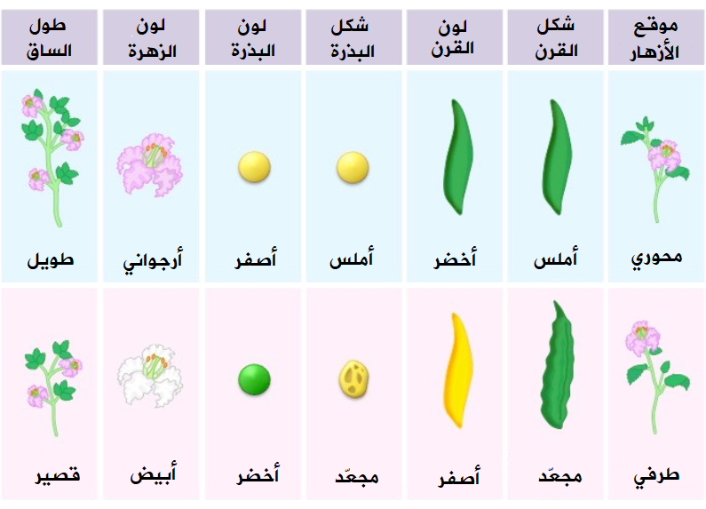

Slide 15
ازواج الجينات :
استنتج مندل وجود شكلين لكل صفة .وكل شكل يتحكم به عامل يسمى الاليل
الاليل : هو شكل اخر لجين مفرد ينتقل من جيل لاخر
اليل
جين :
اليل

Slide 16
مثلا :اذا كان الفرد يمتلك اليل طويل واليل قصير من صفة طول الساق فان كلا الاليلن سينعزلان عن بعضهما البعض عند تكوين الامشاج

Slide 17
اطلق مندل على الصفة التي كانت تظهر في الجيل الاول الصفة السائدة
اما الصفة التي اختفت في الجيل الاول وعادت للظهور في الجيل الثاني اسم الصفة المتنحية

Slide 18
الصفة السائدة الصفة التي ظهرت في أفراد الجيل الأول F1 نرمز للصفة السائدة دائما بحرف كبير T للطويل مثلا R لاحمر الازهار
الصفة المتنحية الصفة التي لم يظهر تأثيرها في أفراد الجيل الأول F1 نرمز لها بحرف صغير t قصير r ابيض الازهار ( من نفس حرف السمة السائدة )

Slide 19
السيادة
استنتاج مندل بعد بالتلقيح الذاتي لأفراد الجيل الأول :
ان الجين المتنحي في البذور الخضراء لم يختف بل مُنع من إظهارصفته

Slide 20
فسر سبب عدم ظهور صفة البذور الخضراء في أفراد الجيل الأول

Slide 21
لأن صفة البذور الصفراء سائدة وتطغى على جين صفة البذور الخضراء وتمنعها
من الظهور

Slide 22
نموذج وراثة الصفات :
يُرمز إلى اليل الصفة السائدة - وهي البذور الصفراء - بحرف كبير Y
يرمز إلى اليل الصفة المتنحية وهي البذور الخضراء بحرف صغير y
متماثل الجينات نقي الصفات homozygous
المخلوق الحي الذي يحمل زوجًا من الاليلات المتشابهة لصفة محددة
كما في البذور الصفراء المتماثلة الجينات Y Y والبذور الخضراء yy
متخالف الجينات (هجين ) Heterozygous
المخلوق الحي الذي يحمل اليلين مختلفين لهذه الصفة
يتم تمثيلها بالرموز Yy

Slide 23
للصفة السائدة احتمالان :
1- متماثلة الجينات (نقية ) :مثلا AA – TT وهكذا
2- متخالف الجينات (هجينة ) :مثلا Tt - Aa
للصفة المتنحية دائما وابدا فقط نقية aa او tt وهكذا
تذكر حتى يظهر الفرد صفة متنحية يجب ان يرث اليلا متنحيا من الاب واليلا متنحيا من الام

Slide 24
س/ ماهي الصفة التي تظهرعند وجود اليلان مختلفان ؟

Slide 25
الاجابة :
الصفة السائدة

Slide 26
الطراز الجينى والطراز الظاهري
الطراز الجيني :ازواج الاليلات في الكائن الحي
مثلا :tt –TT -Tt
الطراز الظاهري : الخصائص والصفات المظهرية الناتجة عن أزواج الاليلات
مثلا :طويل – اصفر البذور –ابيض الازهار وهكذا

Slide 27
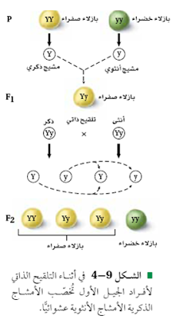
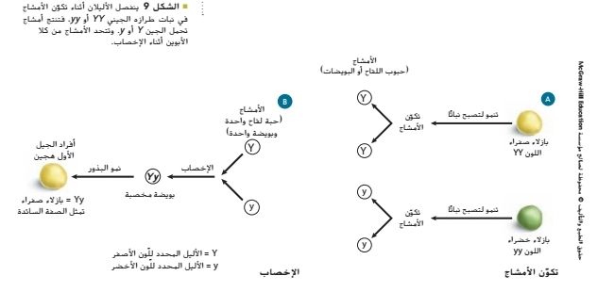
قانون الانعزال
أن زوج الاليلات المكونة للصفة الواحدة تنفصل في أثناء الانقسام المنصف , وفي أثناء الإخصاب يتحد اليلا الصفة نفسها مرة أخرى

Slide 28
التزاوج احادي التهجين
هي عملية التلقيح التي يحدث فيها التزاوج بين فردين يختلفان في صفة واحدة.
النباتات الحاملة للطراز Yy تنتج نوعين من الأمشاج
هما : الأمشاج الذكرية والأمشاج الأنثوية وكلاهما يحملان الجين Y أو y
تتحد هذه الأمشاج عشوائياً . لتنتج بعد تلقيحها الطرز الجينية التالية Yy ,YY،Yy ، yy

Slide 29
التزاوج ثنائي التهجين
تزاوج بين فردين يختلفان في زوجين من الصفات الوراثية
إذا قام مندل بتلقيح :
بذور صفراء مستديرة متماثلة الجينات YYRR
مع بذور خضراء مجعدة متماثلة الجينات yyrr
فإنه يمكن تمثيّل تزاوج الآباء بالطرز الجينية التالية: YYRR × yyrr
ستكون الطرز الجينية لأفراد الجيل الأول على النحو التالي:
YyRr نباتات صفراء البذور مستديرة

Slide 30
قام مندل بالتلقيح الذاتي لأفراد الجيل الأول التي تحمل الطراز الجيني YyRr
في عملية تلقيح ثنائي الصفة
ثم قام بحساب نسبة :
1- الطرز الجينية
2- الطرز المظهرية
للأبناء في كل من الجيل الأول والجيل الثاني. والنتائج اوصلته لــ

Slide 31
قانون التوزيع الحر
أن التوزيع العشوائي للاليلات يحدث في أثناء تكون الأمشاج، حيث تتوزع الجينات
على الكروموسومات المنفصلة بشكل حر في أثناء عملية الانقسام المنصف

Slide 32
ما هي طريقة اجراء التزاوج احادي التهجين ؟ والتزاوج ثنائي التهجين؟
مربعات بانيت

Slide 33
يستخدم مربع بانيت لتوقع الأبناء المحتملين والناتجين عن التلقيح بين طرازين جينيين معروفين للآباء.
من الذي وضع مربع بانيت ؟ ومتى ؟
وضعه الدكتور ريجينالد بانيت في بداية عام 1900 م
ما أهمية ودور مربع بانيت ؟
لقد سهل مربع بانيت تتبُّع الطرز الجينية المحتملة.

Slide 34
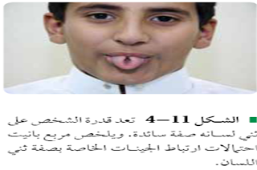
مربع بانيت ـ تزاوج احادي التهجين
القدرة على ثني اللسان صفة سائدة، يرمز لها بالحرف T. وعدم القدرة صفة متنحية t .
افترض أن كلا الوالدين يستطيع ثني لسانه، وهما غير متماثلي الجينات Tt
فما الطرز الظاهرية المحتملة لأبنائهما ؟

Slide 35
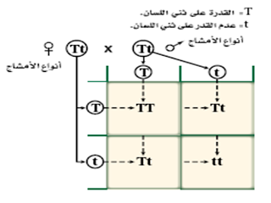
نقوم برسم مربع كبير ويقسم الى 3 صفوف و3 اعمدة حتى يتكون لدينا تسعة مربعات صغيرة كما في الشكل ادناه
امشاج الذكر تكتب على الجانب الافقي
امشاج الانثى تكتب على الجانب الراسي لمربع بانيت
المربعات المظللة هي الابناء
رموز الذكر والانثى

Slide 36
من المثال السابق (مربع بانيت اعلاه ) استخرج ما يلي :
1- نسبة الطرز المظهرية للابناء
2- نسبة الطرز الجينية للابناء

Slide 37
الحل :
1- الطرز المظهريةستكون :
3 ابناء لديهم القدرة على ثني اللسان وواحد ليس لديه او 1:3 او 75% لديهم القدرة و25% ليس لديهم القدرة (طرازان مظهريان)
2- الطرز الجينية ستكون :
فرد واحد TT او 25%
فردان Tt او 50%
فرد واحد tt او 25%
تكتب 1:2:1(3 طرز جينية)

Slide 38
حل السؤال الثالث في مراجعة القسم 2 صفحة 98 في الكتاب
اول خطوة نقوم بكتابة المعطيات حيث ان الذكر متخالف الجينات Rr والانثى rr لانها متنحية
ثم نرسم مربع بانيت
(جيل الاباء )P: Rr x rr

Slide 39
 | R | r
r
r

Slide 40
 | R | r
r | Rr
r

Slide 41
 | R | r
r | Rr | rr
r | Rr | rr
حدد نسبة الطرز الظاهرية للابناء ؟
50% احمر العيون – 50% وردي العيون
1:1

Slide 42
حل سؤال 14 في مراجعة الفصل
 | B | b
b | Bb | bb
b | Bb | bb

Slide 43
الاجابة :
اصفر البذور متخالف الجينات سيكون Yy والاخضر البذور yy لانه متنحي
 | Y | y
y | Yy | yy
y | Yy | yy

Slide 44
مربع بانيت ـ التزاوج ثنائي التهجين
سنقوم برسم مربع كبير ويقسم الى 5 صفوف و5 اعمدة حتى يتكون لدينا 25 مربع صغير
ونضع بنفس الطريقة امشاج الذكر افقيا وامشاج الانثى عموديا

Slide 45
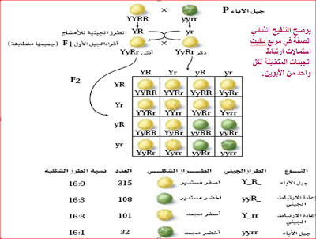
الجيل الاول يحمل الصفتين السائدتين
الجيل الثاني سيحمل 4 طرز مظهرية بالنسب التالية :
9:3:3:1

Slide 46
سؤال :كم عدد الطرز الجينية في الجيل الثاني ؟اكتبها
1YYRR 2YyRR
1yyRR
1yyrr 4YyRr 2Yyrr
2YYRr 1YYrr 2yyRr

Slide 47
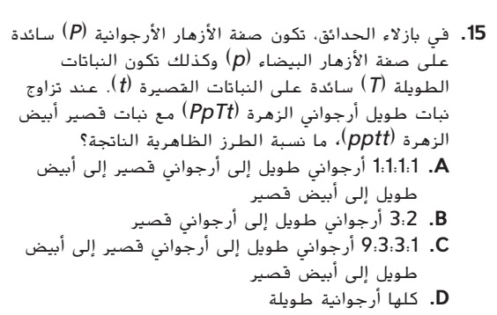
حل سؤال 15 في مراجعة الفصل
الاجابة :
سنقوم بعملية التوزيع الحر لانتاج الامشاج للابوين :
PpTtستكون PT-Pt-pT-pt
امشاج الفرد الاخر ستكون كلها :
pt
 | PT | Pt | pT | pt
pt | PpTt | Pptt | ppTt | pptt

Slide 48
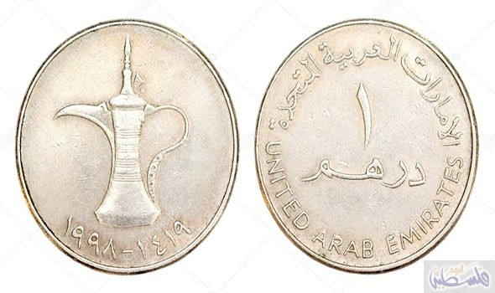
الاحتمال
مقارنة توارث الجينات باحتمالات رمي القطعة النقدية :
احتمال ظهور الوجه الذي يحمل الصورة عند رمي القطعة النقدية
هو احتمال واضح فهو مره واحدة لكل محاولتين
مع ذلك قد تحصل على الصورة في كلا المرتين !
لذلك ...
لم تكن نتائج مندل مساوية تمامًا للنسبة 9:3:3:1
إلا ان عددًا كبيرًا من الأبناء الناتجين عن التلقيح يطابقون النتائج المتوقعة من مربع بانيت
تزداد احتمالية تطابق النتائج الفعلية مع المتوقعة كلما زاد عدد الأبناء الناتجين

Slide 49
ما هي احتمالات الحصول على صورة عند رمي 3 دراهم ؟
1/2 x ½ x1/2 = 1/8

Slide 50
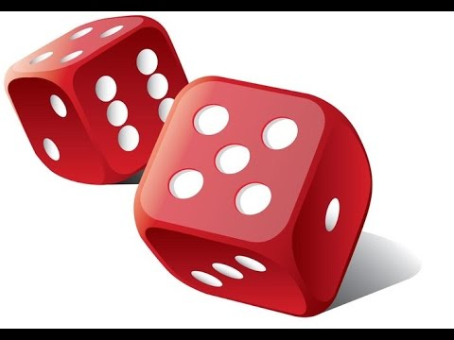
الواجب :
حل السؤال رقم 5 في مراجعة القسم صفحة 98

Slide 51
الاجابة :
للحصول على الرقم 2 عند رمي مكعب واحد (للمكعب ستة اوجه وكل وجه يحمل رقما واحدا) ستكون :
احتمال واحد من 6 احتمالات اذن :
1/6
للحصول على الرقم 2 عند رمي مكعبين ستكون :
1/6 x 1/6 = 1/36

Slide 52
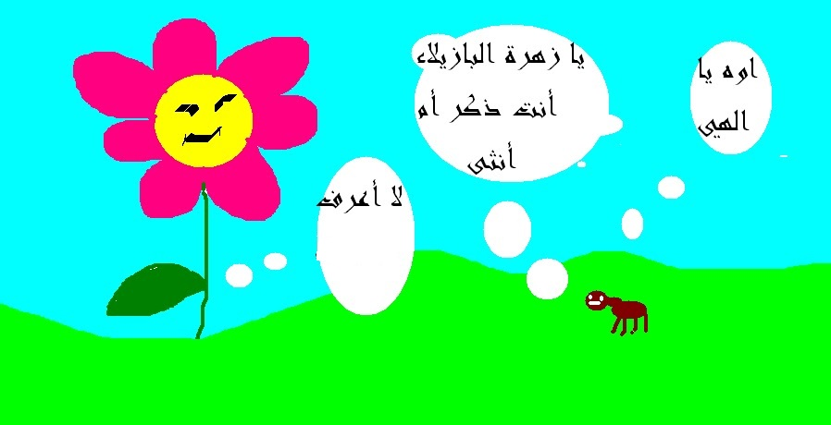

Slide 53
ارجو مشاهدة الفيديو التالي

